Slide 1
6 luglio 2022
Terzo Settore
Centro Malattie Rare
Salvatore Corrao
Dipartimento di Medicina Clinica
U.O.C. Medicina Interna
ad indirizzo Geriatrico-Riabilitativo
A.R.N.A.S. Civico - Di Cristina - Benfratelli
Palermo
PROMISE
C.R.E.A.M.
Università degli Studi di Palermo

Slide 2
G.U.R.S. - Palermo - Venerdì, 10 giugno 2022
Assessorato della Salute
DECRETO n. 388 del 20 maggio 2022. Aggiornamento dell’elenco dei Centri di riferimento regionale per le malattie rare nella Regione siciliana approvato con D.A. n. 1441 del 23 dicembre 2021.

Slide 3
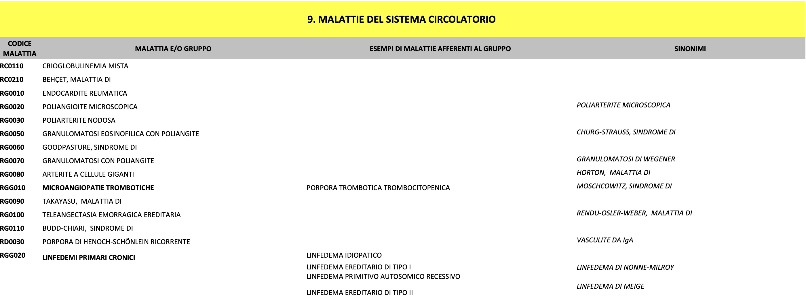
Area 9 del Sistema Cardiocircolatorio

Slide 4
Area 14 Malattie del Sistema Osteomuscolare e del tessuto connettivo

Slide 5
Malattie rare diagnosticate negli ultimi 6 mesi
FEBBRE MEDITERRANEA FAMILIARE
SCLEROSI SISTEMICA CUTANEA
PORPORA DI HENOCH-SCHONLEIN
MALATTIA DI TAKAYASU
PEMFIGO
CONNETTIVITI INDIFFERENZIATE
GRANULOMATOSI DI WEGENER
ACALASIA
MALATTIA DI BEHCET
SINDROME DI EHLERS-DANLOS
EMOCROMATOSI EREDITARIA
IMMUNODEFICIENZA COMUNE VARIABILE
LINFEDEMI PRIMARI CRONICI
POLIANGIOITE MICROSCOPICA
SINDROME DI BUDD-CHIARI
AMARTOMATOSI MULTIPLE
AMILOIDOSI EREDITARIA DA TRANSTIRETINA
MALATTIA DI HORTON
SINDROME DI CHARCOT-MARIE-TOOTH
SINDROME DI CHURG-STRAUSS
AMILOIDOSI PRIMARIA (AL)
CADASIL
COLANGITE BILIARE PRIMITIVA
DEGENERAZIONE SPINOCEREBELLARE DI HOLMES
DERMATOMIOSITE
ENCEFALITE DI RASSMUSSEN
FIBROSI RETROPERITONEALE
GRANULOMATOSI EOSINOFILICA CON POLIANGITE
LINFEDEMA IDIOPATICO
MALATTIA DI CAROLI
MALATTIA DI GAUCHER
MALATTIA DI WILSON
MALATTIA DI WHIPPLE
NEUROFIBROMATOSI
PEMFIGOIDE BENIGNO DELLE MUCOSE
PIASTRINOPENIA EREDITARIA
POLICONDRITE
PORFIRIA ACUTA INTERMITTENTE
PORFIRIA CUTANEA TARDA
PORPORA TROMBOTICA TROMBOCITOPENICA
SARCOIDOSI
SINDROME DA ANTICORPI ANTIFOSFOLIPIDI (FORMA PRIMITIVA)
SINDROME DI ALPORT
SINDROME DI ARNOLD-CHIARI
SINDROME DI GITELMAN
SINDROME DI HENNEKAM
SINDROME DI OSLER-WEBER-RENDU
STAPHYLOCOCCAL SCALDED SKIN SYNDROME

